Slide 1

Teoretické základy informatiky
Rekurzívne funkcie
Church-Turingova téza
Rekurzívne reálne čísla
NP problémy
Smery výskumu v TZI
Mgr. Daniela Chudá, PhD., chuda@fiit.stuba.sk

Slide 2
Rekurzívne funkcie

Slide 3
Problémy rozhodnuteľnosti
problém zastavenia Univerzálneho Turingovho stroja
ekvivalencia dvoch programov

Slide 4
Church-Turingova téza
Pojem algoritmus
Ekvivalencia abstraktných výpočtových modelov
  TS
  RAM
  PS
  Rekurzívne funkcie
Ekvivalencia reálnych výpočtových modelov
  C-jazyk
  Modulárne stroje
  LISP, λ-kalkulus
  Prolog, logika 1. rádu

Slide 5
Rekurzívne reálne čísla

Slide 6
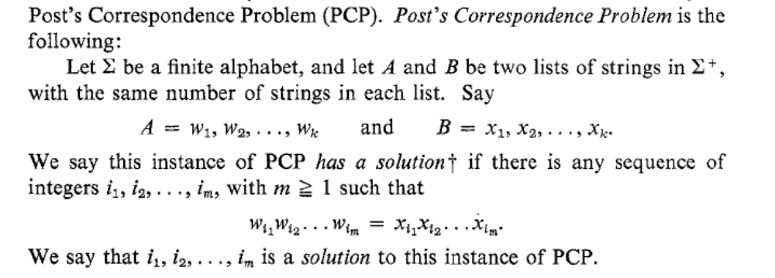
Postov korešpondenčný problém

Slide 7
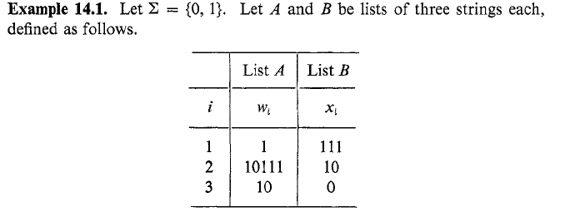
Postov korešpondenčný problém

Slide 8
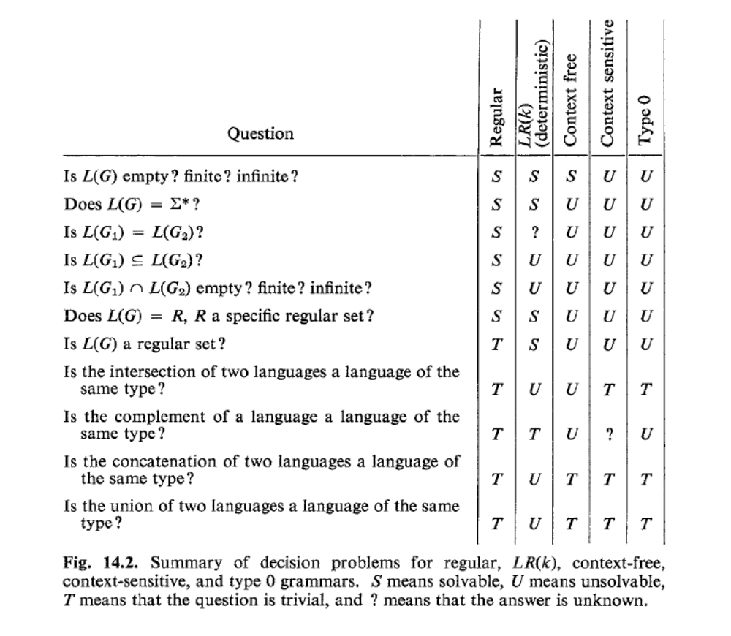
Rozhodovacie problémy

Slide 9
NP problémy
SAT problém
Hamiltoniánska cesta v grafe
Problém kliky v grafe

Slide 10

Ďakujem za pozornosť.
chuda@fiit.stuba.sk

